Slide 1
Использования здоровьесберегающих технологий в логопедической работе с детьми с дизартрией
Муниципальное автономное дошкольное образовательное учреждение
«Детский сад № 122 комбинированного вида Орска»
Учитель – логопед I квалификационной категории
Лаврина А.А.

Slide 2
В настоящее время дизартрия является одним из самых распространённых нарушений речи у детей и довольно часто встречается в логопедической практике. При обследовании двигательных механизмов у детей с дизартрией на практике всегда выявляются недостатки в развитии общей, мелкой и речевой моторики, выраженные в различной степени. Так, для движений артикуляционных органов характерна неточность, ограниченность и низкая амплитуда. При их выполнении проявляется гиперсаливация, синкинезии подбородком, цианоз и тремор языка, его отклонение от средней линии в статичном положении вне рта. Моторика их отличается общей неловкостью, недостаточной координированностью, они отстают от сверстников в ловкости и точности движений, задерживается развитие готовности руки к письму.

Slide 3
По мнению учёных и практиков, для устранения дизартрии даже лёгкой степени выраженности необходимо комплексное воздействие, включающее медицинское, психолого-педагогическое и логопедическое направления.
Направления работы при дизартрии:
Развитие и коррекция нарушений речевой моторики: формирование артикуляционного праксиса на этапе постановки, автоматизации и дифференциации звуков речи.
Развитие речевого дыхания и голоса. Формирование силы, продолжительности, звонкости, управляемости голоса в речевом потоке. Выработка синхронности голоса, дыхания и артикуляции.
Нормализация просодической системы речи (мелодико-интонационных и темпо-ритмических характеристик речи).
Развитие функциональных возможностей кистей и пальцев рук, коррекция нарушений мелкой моторики.
Развитие общей моторики, координация речи и движений.

Slide 4
Современная логопедия постоянно развивается и вносит коррективы в методы, приемы и содержание коррекционной работы. Одним из актуальных средств в системе логопедического воздействия при дизартрии в настоящее время признаны здоровьесберегающие технологии.
К здоровьесберегающим технологиям принято относить методы и приемы коррекционно-развивающей работы, направленные на предупреждение нарушений в психофизическом развитии ребенка и компенсацию уже имеющихся недостатков здоровья. Они позволяют обучать детей конкретным способам выполнения комплексов упражнений, способствуют развитию двигательной активности, а также координации движений и речи у детей.

Slide 5
В коррекционно-логопедической работы с детьми с дизартрией возможно применение следующих здоровьесберегающих технологий:
Дифференцированный логопедический массаж и самомассаж (расслабляющий или стимулирующий).
Пассивная и активная артикуляционная гимнастика, а также гимнастика на тренировку мышц шеи, плечевого пояса и мимических мышц.
Лечебные упражнения и игры для развития дыхания и голоса, фонетическая ритмика.
Искусственная локальная контрастотермия (сочетание гипо-и гипертермии) – метод заключается в контрастотермальном воздействии низкотемпературных (криомассаж) и высокотемпературных агентов (термомассаж).
Релаксация.
Подвижные игры.
Логоритмика.
Кинезиологические упражнения.

Slide 6
1. Дифференцированный логопедический массаж и самомассаж (расслабляющий или стимулирующий)
Массаж - это совокупность приемов механического дозированного воздействия в виде трения, давления, вибрации, проводимых непосредственно на поверхности тела человека.
В коррекционной работе при дизартрии используются следующие виды лечебного массажа:
Сегментарный - применяется без учета рефлекторного воздействия и проводится вблизи от поврежденного участка тела или на нем,
Точечный - разновидность лечебного массажа, когда локально воздействуют расслабляющим или стимулирующим способом на БАТ (биологически активные точки) соответственно показаниям.

Slide 7
Массаж проводится 2-3 раза в неделю.
Логопедический массаж предваряет артикуляционную гимнастику.
Дифференцированный логопедический массаж может осуществлять логопед, дефектолог, инструктор ЛФК, который прошел специальную подготовку (курсы повышения квалификации), владеет техникой массажа, имеет знания по анатомии и физиологии мышц речевого аппарата при наличии медицинское заключения в котором должно содержаться указания на наличие неврологической симптоматики в артикуляционной мускулатуре, а также форму и степень проявления неврологического синдрома.

Slide 8
Различают следующие виды логопедического массажа:
Ручной, называющийся классическим, выполняется рядом с проблемной зоной или прямо на ней при помощи поглаживаний, разминаний, растираний и вибрации. При проведении ручного массажа логопед применяет шпатель, соску, зубную щетку.
Аппаратный массаж выполняют при помощи предназначенных для этого приборов (вибрационных, вакуумных и не только).
Точечный массаж оказывает на ребенка стимулирующее и расслабляющее влияние, отдельно воздействуя на биологически активные точки, имеющие наибольшее количество нервных окончаний и сосудов.
Зондовый массаж – это вид массажа, принцип которого был разработан Новиковой Е.В. Он рекомендован для применения детям с нарушением речевой моторики. При помощи зондов массируются такие участки ротовой полости, как: мягкое небо, язык и губы.
Самомассаж – это массаж, выполняемый самим ребенком. Название этого вида говорит само за себя. Это действия, которые ребенок делает самостоятельно.

Slide 9
К основным приемам самомассажа относятся те же приемы, что и в классическом массаже: Поглаживание – рука скользит по поверхности кожи, не сдвигая ее, не собирая в складки; Растирание – смещение, растяжение, передвижение тканей в различных направлениях; Разминание - смещение тканей с захватом –пощипывание. Вибрация – передача колебаний руки на массируемые ткани ребенка, бывает прерывистая и непрерывная. Схема проведения. Процедура логопедического самомассажа проводится, как правило, по рекомендуемой схеме: 1. Самомассаж головы и шеи. 2. Самомассаж мимических мышц лица. 3. Самомассаж губ, языка. Дополнительными приемами является самомассаж кистей и пальцев рук и ушных раковин (аурекулярный массаж)

Slide 10
Самомассаж мышц головы и шеи
1. «Я хороший». Расположить ладони обеих рук на области головы, ближе ко лбу, соединив пальцы в центре, и затем провести ладонями по волосам, опускаясь вниз через уши и боковые поверхности шеи к плечам. Движения рук должны быть одновременными, медленными, поглаживающими.
2. «Наденем шапочку». Исходное положение рук то же. Движения обеих ладоней вниз к ушам, а затем по переднебоковой части шеи к яремной ямке.
Самомассаж мышц лица
1. «Рисуем дорожки». Движение пальцев от середины лба к вискам.
2. «Рисуем яблочки». Круговые движения пальцев от середины лба к вискам.
3. «Рисуем елочки». Движения пальцев от середины лба к вискам. Движение направлено несколько по диагонали.
4. «Пальцевый душ». Легкое постукивание или похлопывание кончиками пальцев по лбу.
5. «Рисуем брови». Проводить по бровям от переносицы к вискам каждым пальцем поочередно: указательным, средним, безымянным и мизинцем.
6. «Наденем очки». Указательным пальцем проводить легко от виска по краю скуловой кости к переносице, затем по брови к вискам.
7. «Нарисуем усы». Движение указательными и средними пальцами от середины верхней губы к углам рта .

Slide 11
Самомассаж губ и языка
Данные приемы самомассажа можно рассматривать и как часть активной гимнастики.
1. «Расческа». Поглаживание губ (поочередно верхней и нижней) зубами.
2. «Молоточек». Постукивание губ (поочередно верхней и нижней) зубами.
3. «Поглаживание языка губами». Просунуть язык как возможно больше сквозь узкую щель между губами, затем расслабить его так, чтобы боковые края языка касались углов рта. Постепенно убирать язык в полость рта.
4. «Пошлепывание языка губами» («Накажем непослушный язычок»). Просовывая язык сквозь губы вперед, пошлепывать его губами, при этом слышится звук «пя-пя-пя», точно так же убирать язык внутрь рта.
5. «Поглаживание языка зубами» («Причешем язычок»). Просунуть язык как возможно больше сквозь узкую щель между зубами, затем расслабить его так, чтобы боковые края языка касались углов рта. Постепенно убирать язык в полость рта.
6. «Покусывание языка зубами» («Покусаем язычок»). Легко покусывать язык зубами, высовывая его вперед и убирая назад, в полость рта.

Slide 12
Приемы самомассажа ложками:
О. И. Крупенчук предложила методику логопедического массажа с
использованием ложек. Такой массаж может проводить не только логопед, но и
родители ребенка, получившие рекомендации по выполнению массажных
упражнений от специалиста.
Для массажа детей следует использовать чайные или кофейные ложки, одному
ребенку потребуется две ложки. Ложки должны быть выполнены из нержавеющей
стали, черпак должен быть закругленным, а черенок не должен иметь резных краев и украшений. Перед каждым использованием ложку необходимо мыть. Если ребенок будет выполнять самомассаж ложками, ему также следует вымыть руки.
Массаж выполняется под стихотворение, которое читает взрослый. Ребенок при
этом выполняет массажные движения, соответствующие тексту стихотворения.

Slide 13
Самомассаж кистей и пальцев рук
Японская методика пальцевого массажа;
Массаж ладонных поверхностей каменным, металлическими или стеклянными разноцветными шариками (марблз);
Прищепочный массаж;
Массаж орехами;
Массаж шестигранными карандашами;
Массаж аппликаторами (иппликатором);
Массаж четками;
Массаж травяными мешочками;
Массаж камнями;
Массаж зондами, зондозаменителями, зубными щетками;
Массаж приборами су-джок терапии.

Slide 14
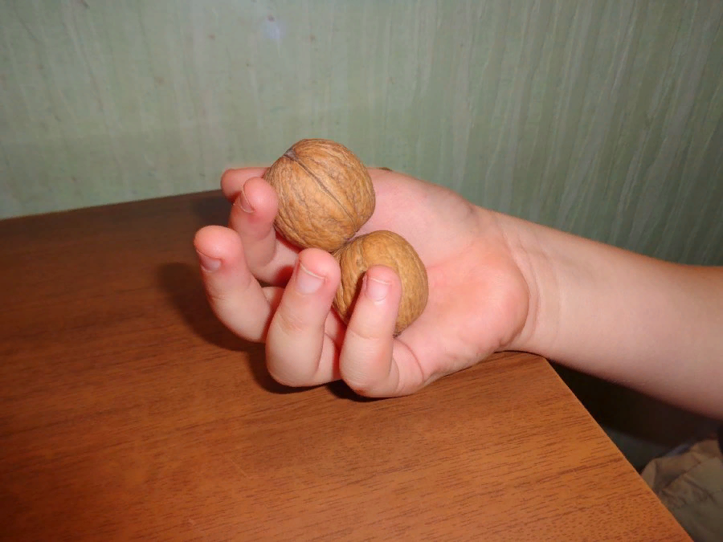
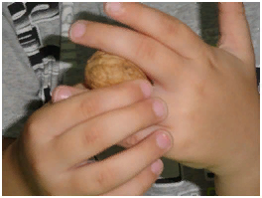
Японский ученый Йосиро Цуцуми разработал систему упражнений для самомассажа: 1. массаж пальцев, начиная с большого и до мизинца. Растирают сначала подушечку пальца, а затем медленно поднимаются к основанию. Такой массаж желательно сопровождать веселыми рифмовками. 2. Массаж ладонных поверхностей каменным, металлическими или стеклянными разноцветными шариками (марблз) : их нужно - вертеть в руках; - щелкать по ним пальцами; - стрелять; -направлять в специальные желобки и лунки – отверстия, состязаться в точности попадания; 3. Массаж грецкими орехами: - катать два ореха между ладонями; - один орех прокатывать между пальцами; - удерживать несколько орехов между растопыренными пальцами ведущей руки и обеих рук; 4. Массаж шестигранными карандашами: - пропускать карандаш между одним и двумя, тремя пальцами; - удерживать в определенном положении в правой и левой руке 5. Массаж четками. Перебирание четок развивает пальчики, успокаивает нервы. Перебирание сочетают со счетом прямым и обратным

Slide 15
Аурикуло – массаж (массаж ушных раковин) (Чарели)
1. Быстро загнуть ушные раковины к лицу и резко отпустить (2 раза).
2. Поглаживающие движения ушных раковин по часовой стрелке и против часовой стрелки (10-15 сек).
3. Оттягивание мочек ушей вниз (15-20 сек).
4. Массирующие движения мочек ушей по часовой стрелке и против часовой стрелки (20 сек).
5. Большой палец поставить в слуховое отверстие, указательный – под козелок. Резко сжимать козелок (20 сек).
6. Массирующие и сжимающие действия на противокозелок (20 сек).

Slide 16
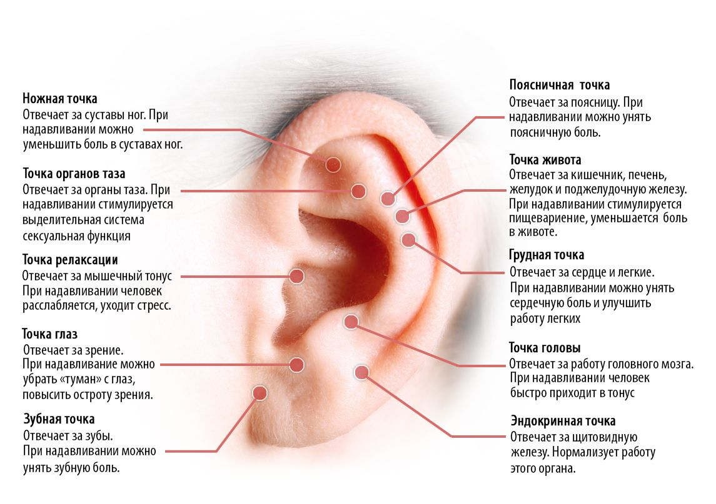

Slide 17
2. Пассивная и активная артикуляционная гимнастика, а также гимнастика на тренировку мышц шеи, плечевого пояса и мимических мышц.
Пассивная и активная артикуляционная гимнастика.
С детьми, имеющими дизартрию, артикуляционная гимнастика проводится в строго определенной последовательности: сначала в пассивной форме, затем в пассивно-активной и, наконец, в активной.
Пассивная артикуляционная гимнастика проводится после массажа. Логопед выполняет пассивные движения органов артикуляции. Их целью является включение в процесс артикулирования новых групп мышц, до этого бездействующих, или увеличение интенсивности мышц, ранее включенных. Логопед оформляет схему артикуляционного движения, по возможности объясняя ее ребенку, требуя от него зрительного контроля. Пассивные упражнения осуществляются сериями по 3-5 движений.
Желательно, чтобы пассивная гимнастика сопровождалась зрительным контролем и речевой инструкцией («Твой язык сейчас внизу: посмотри в зеркало, почувствуй это положение»).
Когда пассивные движения становятся более свободными, механическая помощь сокращается: таким образом происходит переход к пассивно-активным упражнениям.

Slide 18
Пассивная гимнастика языка.
1) Выведение языка из ротовой полости вперед.
2) Втягивание языка назад.
3) Опускание языка вниз (к нижней губе).
4) Поднимание языка вверх (к верхней губе).
5) Боковые отведения языка (влево и вправо).
6) Придавливание кончика языка ко дну ротовой полости.
7) Приподнимание кончика языка к твердому небу.
8) Легкие плавные покачивающие движения языка в стороны.
Пассивная гимнастика губ.
1) Собирание верхней губы (поместив указательные пальцы обеих рук в углы губ, проводят движение к средней линии).
2) Собирание нижней губы (тем же приемом).
3) Собирание губ в трубочку ("хоботок"), производя движение к средней линии.
4) Растягивание губ в "улыбку", фиксируя пальцами в углах рта.
5) Поднимание верхней губы.
6) Опускание нижней губы.
7) Смыкание губ для выработки кинестетического ощущения закрытого рта.
8) Создание различных укладов губ, необходимых для произнесения гласных звуков (а, о, у, и, ы, э)

Slide 19
Активная артикуляционная гимнастика.
При проведении артикуляционной гимнастики большое значение придается тактильно-проприоцептивной стимуляции, способствующей развитию статико-динамических ощущений и четких артикуляционных кинестезий. Осуществляя принцип компенсации, на первых этапах работы используют максимальное подключение различных анализаторов (зрительного, слухового, тактильного). Тактильный анализатор играет существенную роль в кинестетическом восприятии, поэтому массаж и пассивную гимнастику проводят перед активной артикуляционной гимнастикой. Далее для развития более четких и дифференцированных артикуляционных кинестезий постепенно исключают участие тактильного анализатора, зрения и слуха. Многие упражнения можно проводить с закрытыми глазами, акцентируя внимание ребенка на проприоцептивных ощущениях.
Важно формировать:
полноту объема движений, дифференцированность включения различных мышц;
плавность, симметричность движений;
скорость включения и переключения.

Slide 20
Особенно большая работа должна проводиться над мышцами языка. Необходимо развитие общих, менее дифференцированных движений языка, а затем формирование тонких и дифференцированных движений языка, активизация его кончика, отграничение языка и нижней челюсти.
Далее переходят к специальным упражнениям, имеющим артикуляционное значение для постановки звуков.

Slide 21
Помимо артикуляционной гимнастики, следует использовать гимнастику, направленную на тренировку мышц шеи, плечевого пояса и мимических мышц. М.Е. Хватцев предлагает проводить занятия по следующей схеме:
1. Вначале осуществляются грубые, диффузные движения (например поворачивание шеи, раскрывание и закрывание рта, вдох и выдох).
2. Выработка более дифференцированных движений в этой же области. Можно осуществлять движения под такт, отбиваемый рукой. Это позволяет ограничить длительность движений и пауз между ними определенной длительностью, что позволяет мышцам работать более функционально.
3. Аналогичным образом вырабатываются и тренируются движения собственно звукопроизносительных органов: губ, языка, мягкого нёба, глотки, голосовых связок, дыхательных мышц.
Гимнастику при общем нарушении моторики начинают с общих движений тела (ходьба, движения рук, ног и туловища).

Slide 22
Упражнения мышц плечевого пояса
Поднимаем и опускаем плечи (имитация жеста «не знаю»). В это время педагог может задавать вопросы, начинающиеся со слов: «А вы знаете, что...» Затем детям предлагается побыть в роли малыша, который не знает, кто испачкал вареньем губы: «А ты знаешь, кто испачкался вареньем справа?» (Все направления апробировать.) Ребенок в ответ должен при поднятии плеч успеть облизать рот справа (или только высунуть язык в нужном направлении). Если у детей нарушено выдвигание языка вперед, тогда лучше начинать с движения языка к подбородку. Затем предлагается просто подышать, осуществляя поднятие и опускание плеч (вдох носом, выдох ртом).

Slide 23
Упражнения мышц шеи
1. Поворачивать голову в стороны: вдох носом, выдох ртом. Затем сочетать поворот головы с открыванием рта. Можно сочетать движения с произнесением звука л.
2. Нагибать голову вниз (выдох носом), поднять прямо и откинуть назад (вдох), снова прямо (выдох ртом). Затем во время опускания головы произносить йотированные звуки.
3. Поворачивать голову в стороны: налево (выдох носом), прямо (вдох ртом), направо (выдох носом), прямо (вдох ртом). Затем при поворотах вытягивать язык в направлении к подбородку и снова убирать в ротовую полость. Можно сочетать движение в стороны с произнесением звука с.

Slide 24
Упражнения мышц зева и глотки
1. «Кашлять все умеют». Детям объясняется, что кашлять умеют все, но с открытым ртом — не каждый. Откашливание с широко открытым ртом.
2. «Как кашляет собака?» Откашливание с вытянутым языком.
3. «Тренировка голоса». Оказывается, чтобы хорошо петь, нужно, чтобы горлышко было чистым. А для этого нужно уметь откашлять все, что мешает петь. Перед зеркалом упереться большим и указательным пальцем в большие рожки подъязычной кости и приподнять ее вверх и назад, совершая в это время гнусавое подкашливание.

Slide 25
Упражнения жевательно-артикуляторных мышц
1 Опускание и поднимание нижней челюсти (раскрывание и закрывание рта сначала свободное, а затем с сопротивлением: упор в кулаки, подставленные под подбородок).
2 Движение нижней челюсти вперед со счетом 3 без нажимания на нижнюю челюсть языком и с сильным нажимом (язык подталкивает нижнюю челюсть при движении вперед). Лучше движения сочетать с дыхательной гимнастикой: при движении вперед — вдох через нос, при закрытии рта — выдох через рот с произнесением в конечном моменте звука с или з.

Slide 26
Упражнения мимико-артикуляторных мышц
Гимнастика мимико-артикуляторных мышц (верхняя и средняя ветви лицевого нерва) включает в себя 2 комплекса. Первый комплекс употребляется при парезах мышц лица («маскообразное» лицо), второй — при опущении угла рта.
1-й комплекс «Королевство кривых зеркал»:
1) Сморщивание всего лица и растягивание его в длину с раскрытием рта.
2) Поднимание и опускание бровей.
3) Одновременное закрывание и открывание обоих глаз.
…
2-й комплекс «От улыбки стало веселей»:
1) Попеременное поднимание углов рта. При спокойном состоянии левой половины рта поднимается правый угол рта, и наоборот.
2) При сжатых челюстях верхняя губа несколько поднимается на вдох, обнажая зубы, словно кто-то активно нюхает цветок.
3) Одновременное поднимание обоих углов рта благодаря механическому поднятию щек (вдох носом, выдох ртом).
…

Slide 27
Гимнастика губ и щек
1-й комплекс направлен на вовлечение в движение групп мышц (определенных и соседних).
1) «Надутый шарик». Надувание обеих щек одновременно.
2) «Сдутый шарик». Втягивание щек в ротовую полость между зубами.
…
2-й комплекс осуществляется после первого, концентрируясь лишь на одних губах.
1) «Дотронься губами до зубов». Рот широко открыт. Губы втягиваются внутрь рта, плотно прижимаясь к зубам.
2) «Как думает зайка?» Поднимание плотно сжатых губ вверх (к носу) и вниз при плотно сжатых челюстях.

Slide 28
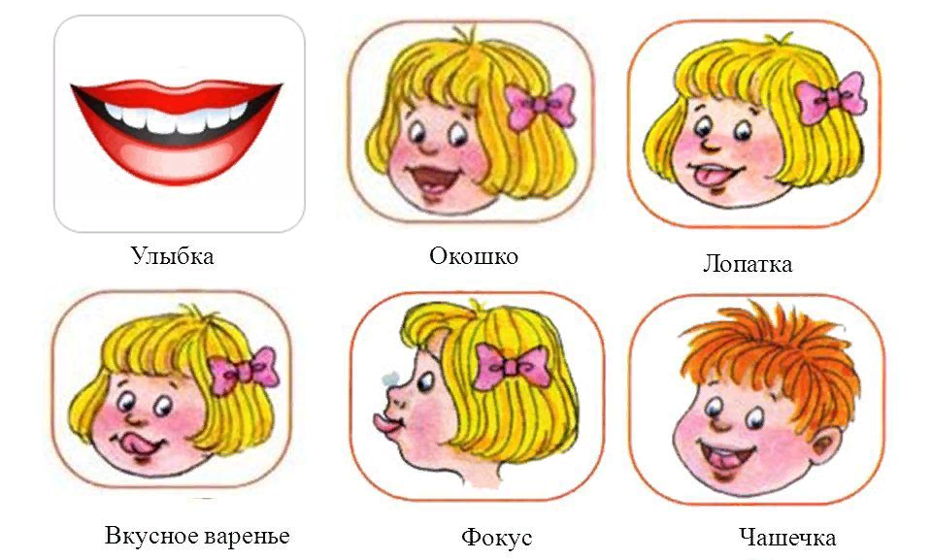
Гимнастика языка

Slide 29
3. Развитие дыхания и коррекция его нарушений (дыхательная гимнастика).
У детей с дизартрией речевой выдох усугубляется недостаточностью иннервации мышц диафрагмы. Ритм дыхания не регулируется смысловым содержанием речи, в момент речи оно обычно учащенное, после произнесения отдельных слогов или слов ребенок делает поверхностные судорожные вдохи, активный выдох укорочен и происходит обычно через нос, несмотря на постоянно полуоткрытый рот. Рассогласованность в работе мышц, осуществляющих вдох и выдох, приводит к тому, что у ребенка появляется тенденция говорить на вдохе. Это еще больше нарушает произвольный контроль над дыхательными движениями, а также координацию между дыханием, фонацией и артикуляцией.
Цель дыхательных упражнений – научить детей быстро, бесшумно производить вдох и экономно, плавно расходовать воздух на выдохе.

Slide 30
Методические рекомендации: • соблюдать регламент в пределах 3–5 минут, чтобы не вызвать у детей головокружения; • не допускать общего мышечного напряжения, поднятия плеч при вдохе и вытягивания вперед шеи, не надувались щеки; • одежда ребенка не должна стеснять его движения; • помещение должно быть хорошо проветренным; • осанка ребенка должна быть правильной при выполнении дыхательной гимнастики как сидя, так и стоя; • воздух набирать через нос; • выдох должен быть длительным и плавным. Дыхательную гимнастику не рекомендуется проводить после плотного ужина или обеда. Лучше, чтобы между занятиями и последним приемом пищи прошел хотя бы час, еще лучше, если занятия проводятся натощак. И.И. Панченко рекомендует статические и динамические упражнения для создания ощущений движения грудной клетки при дыхании.

Slide 31
Статические упражнения:
Цель - Развитие длительного, плавного выдоха, активизация мышц губ.
«Цветочек». Сделать вдох и задержать дыхание, понюхать цветочек (вдохнуть аромат).
«Свеча» («Задуй свечу»). Сделать вдох. По сигналу «Тихий ветерок» медлен-но выдохнуть на пламя свечи, так чтобы оно отклонялось, но не гасло. По сигналу «Сильный ветер» задуть свечу резким выдохом. Вместо настоящей свечи можно предложить макет свечи с «огоньком» из тонкой красной бумаги, фонарик, настольную лампу (дети дуют, логопед гасит лампу), макет дома с «включенным светом в окнах» (дети дуют - «свет гаснет»).
Динамическая дыхательная гимнастика
Цель - подготовка дыхательного аппарата к фонационному (речевому дыханию), т. к. способствует расширению емкости легких
Расслабляющие движения: подражание полету птиц; поднять руки до уровня плеч и опустить, как пустые рукава, по бокам туловища; поднять руки вверх и опустить их по бокам, раскачивая расслабленными руками вперед, назад; наклонить голову вперед, расслабляя мышцы; медленное круговое вращение головы справа налево и наоборот; медленное потряхивание кистью сначала правой руки по бокам туловища, потом левой, корпус слегка наклонен и др.
Дыхательные упражнения (традиционные) без речевого сопровождения: поднятие на носках, руки вверх – вдох, опускаясь – выдох; поднимание рук над головой, ладонями навстречу (руки касаются друг друга) – вдох, опускание рук – выдох; развести руки в стороны – вдох, руки перед собой – выдох; вытянуть руки вперед перед собой – вдох, опустить по бокам – выдох; отведение локтей назад – вдох, поставить руки в исходное положение – выдох, руки на поясе.

Slide 32
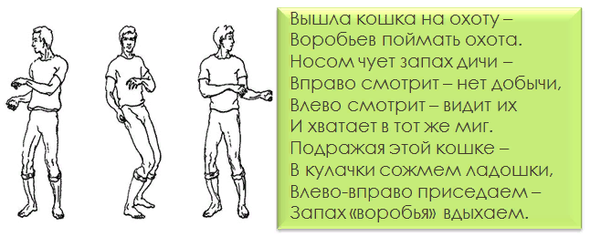
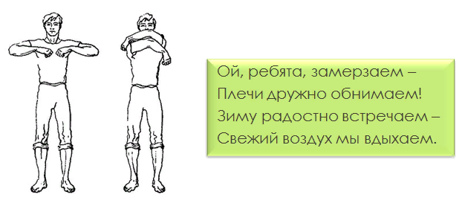
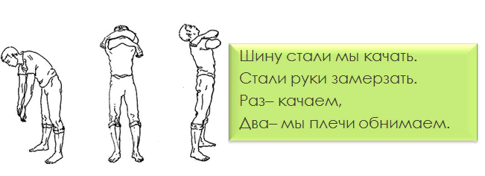

Slide 33
Далее в отработке дыхания важно достичь слияния визуальных, слуховых и проприоцептивных ощущений. Для этого можно использовать разные упражнения:
§ Эффективно создание ощущения воздушного потока на ладони и, особенно, на кончике пальца. Перемещая палец в стороны, отодвигая его ото рта, мы можем достичь способности менять направление выдыхаемой воздушной струи.
§ Когда ребенок дует на тонкую бумагу, прикрепленную к нитке, он может визуально контролировать силу своего выдоха и способ подачи воздушной струи – плавно или толчком.
§ Ребенку можно предложить просто подуть на воду и подуть в воду через трубочки разного диаметра. Это будет, заодно, способствовать развитию губной мускулатуры. Если ребенок в состоянии плотно охватывать губами трубочку, можно предложить ему надувать мыльные пузыри.
§ В магазинах и аптеках продаются специальные игрушки для развития дыхания, начиная с вертушек из фольги, которые крутятся от малейшего движения воздуха, и заканчивая разнообразными свистками с движущимися деталями.
§ Наиболее сложным и эффективным способом развития дыхания является надувание воздушных шаров.

Slide 34
В логопедической работе над речевым дыханием специалисты часто рекомендуют использовать упражнения из пародоксальной гимнастики А.Н. Стрельниковой. Эта методика была создана в нашей стране в 30-40-х годах XX века. Парадоксальная гимнастика способствует увеличению объема вдоха и диафрагмального выдоха. Эта гимнастика – единственная в мире, в которой короткий и резкий вдох носом делается на движениях, сжимающих грудную клетку. Вдох должен быть максимально активен и энергичен, выдох – пассивен. В отличие от традиционной дыхательной гимнастики делается шумный короткий вдох носом при слегка сомкнутых губах. Выдох осуществляется пассивно, через рот. Упражнения можно делать стоя, сидя, лежа.

Slide 35
4. Искусственная локальная контрастотермия.
Метод искусственной локальной контрастотермии применяется для уменьшения спастичности мышц артикуляционного аппарата, гиперкинезов язычной и мимической мускулатуры, а также при артикуляционной апраксии, обычно предваряет процедуру массажа. Этот метод заключается в контрастотермальном воздействии низкотемпературных (криомассаж) и высокотемпературных агентов (термомассаж). В качестве низкотемпературных агентов выступают ледяная крошка или очень холодная вода, а высокотемпературных - горячая вода или настой трав.
Гипотермию (криомассаж) и гипертермию (тепломассаж) можно применять поочередно или избирательно.
Существуют различные варианты их применения:
- Только гипотермия (криомассаж).
- Только гипертермия (тепломассаж).
- Гипотермия, затем гипертермия.
- Попеременное использование крио- и теплоаппликаций.

Slide 36
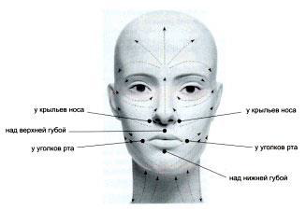
Искусственная локальная гипотермия осуществляется следующим образом: ледяную крошку в марле накладывают поочередно на мышцы артикуляционного аппарата (круговую мышцу рта, большую скуловую мышцу, подбородок в области подчелюстной ямки, язычную мускулатуру).
При ИЛГ на мышцы языка логопед удерживает язык марлевой салфеткой (обязательно воздействуя на корень, спинку, кончик, боковые края языка).
Продолжительность экспозиции ледяной аппликации во время одного сеанса суммарно от 2 до 7 минут (время экспозиции увеличиваем постепенно). Одномоментное наложение льда на одну из заинтересованных зон криовоздействия от 5 до 20 секунд. Курс лечения составляет 15-20 сеансов. Проводимых ежедневно.
Для устранения саливации криовоздействие по точкам
•у крыльев носа –2 точки
•над верхней губой –1точка
•под нижней губой –1точка
•у уголков рта –2 точки
Аналогично проводится гипертермия (тепломассаж артикуляционной мускулатуры). При этом можно использовать теплоэлектромассажер.

Slide 37
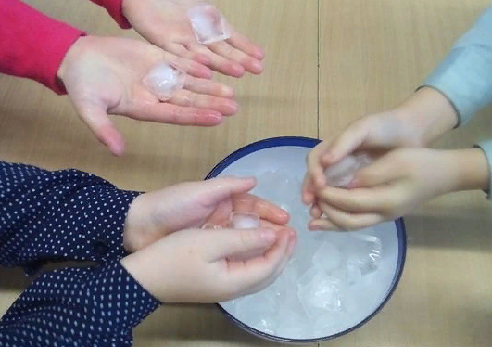
Для активизации центральных отделов речедвигательного анализатора и формирования четких речевых кинестезий, контрастотермальное воздействие можно применять и на мышцы верхних конечностей.
Игры со льдом очень нравятся детям. Мы берем пластмассовый лоток, в который высыпаем шарики льда непосредственно перед проведением процедуры. Ребенок погружает пальцы в лоток, захватывает кусочки льда, ищет спрятанные там пластмассовые фигурки.
Дозировано воздействуя холодом на нервные окончания пальцев руки, раздражая кожные покровы, мы активизируем мышечную мускулатуру кисти, повышая тем самым чувствительность оральной области.
Еще больший эффект достигается при использовании контрастных ванн для кистей рук. Стимулирующий эффект основан на переменном воздействии тепла и холода на нервные окончания пальцев. Обычно проводится 10 сеансов, продолжительностью до 5 минут через день.

Slide 38
5. Релаксация
Большинству детей с дизартрией свойственно нарушение равновесия и подвижности между процессами возбуждения и торможения, повышенная эмоциональность, двигательное беспокойство. Любые, даже незначительные, стрессовые ситуации становятся избыточными для их слабой нервной системы.
Один из важных приёмов, который необходимо использовать в логопедической работе с детьми – это релаксация.
В логопедической работе необходимо использовать специально подобранные упражнения на расслабление определенных частей тела и всего организма. Их можно рассматривать как часть занятия и как самостоятельную тренинговую систему.
Релаксационные упражнения включаются в организационный момент и на заключительном этапе в индивидуальные, фронтальные занятия. Они развивают умения управлять своим телом, контролировать свои эмоции, чувства, ощущения, регулировать мышечный тонус, снимать мышечное напряжение.

Slide 39
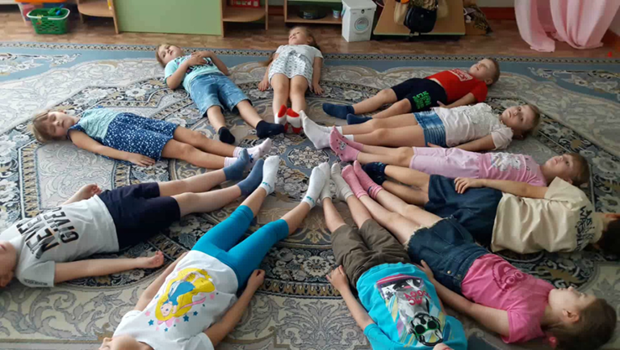
Одна из систем релаксационных упражнений предусматривает метод использования, при котором вызывается напряжение различных групп мышц на вдохе с задержкой и максимальным напряжением мышц в конечной точке движения на 2-3 секунды. Затем напряжение сменяется естественным расслаблением, которое возникает при возвращении в исходное положение в фазе длинного медленного выдоха.
Начинают упражнения с мышц плечевого пояса, так как из своего жизненного опыта дети хорошо знают мышцы рук и им легче ощущать их расслабление. Далее подключаются мышцы шеи, ног, корпуса и речевого аппарата. Так воспитывается мышечное чувство, необходимое для целенаправленного расслабления.

Slide 40
В логопедической работе можно использовать следующие виды упражнений на релаксацию:
упражнения с сосредоточением на дыхании: «Игра со свечой». Предлагаю детям сделать бесшумный вдох через нос, затем, вытянув губы трубочкой, медленно подуть на воображаемую свечу. «Мыльные пузыри» и т.д.;
упражнения на расслабление мышц лица: «Улыбка». Вы видите перед собой красивое солнышко, рот которого расплылся в широкой улыбке. Улыбайтесь в ответ солнышку и почувствуйте, как улыбка переходит в ваши руки, доходит до ладоней. Сделайте это еще раз и попробуйте улыбнуться пошире. Растягиваются ваши губы, напрягаются мышцы щек. Дышите и улыбайтесь… ваши руки и ладошки наполняются улыбающейся силой солнышка «Солнечные зайчики», «Пчелка», «Бабочка», «Качели», «Хоботок» и т.д.;
упражнения на расслабление мышц шеи: «Любопытная Варвара»;
упражнения на расслабление мышц рук: «Кактус и ива», «Сосулька», «Шалтай-Болтай», «Штанга», «Самолеты и бабочки», «Пальма» и т.д.
упражнения на расслабление мышц ног: «Слон». Поставить устойчиво ноги, затем представить себя слоном. Медленно перенести массу тела на одну ногу, а другую высоко поднять и с «грохотом» опустить на пол. Двигаться по комнате, поочередно поднимая каждую ногу и опуская ее с ударом стопы о пол. «Баба-яга», «Палуба» и т.д.;
упражнения на расслабление всего организма: «Снеговик», «Снежная королева», «Конкурс лентяев», «Гипнотизер» и т.д.

Slide 41
6. Подвижные игры.
Чем разнообразнее движения, тем больше информации поступает в мозг, тем интенсивнее интеллектуальное развитие.
Знания наиболее эффективно усваиваются дошкольниками в том случае, когда дети овладевают ими путем выполнения активных познавательных действий.
Стихотворные тексты позволяют нормализовать темп речи детей, добиться большей ее плавности, ритмичности.
Включение терапии движением в практическую деятельность специалистов с детьми с нарушением речи является важным компонентом в коррекции речевых и двигательных недостатков.
Особенно ценны в логопедической практике народные игры со словами. Благодаря частым повторениям и напевности текстов они хорошо запоминаются. Кроме того, стихотворный текст предполагает наличие какого-то сюжета, что значительно повышает интерес детей к игре.

Slide 42
Методические рекомендации по использованию подвижных игр на логопедических занятиях
- подвижная игра может быть частью любого занятия;
- игра должна быть живой, интересной (элемент соревнования, награды за успешное выступление, красочное и забавное оформление);
- в игре необходимо добиваться активного речевого участия всех детей при двигательной активности;
- в игре следует развивать навыки контроля за своей и чужой речью, поощрять детскую инициативу;
- учитель - логопед должен принимать непосредственное участие в игре, вносить коррективы и поправки в речь детей;
- в ходе игры должны учитываться психологические особенности детей, что способствует воспитанию у них положительного отношения к логопедическим занятиям.

Slide 43
«ПРИЛЕТЕЛИ ПТИЦЫ»
Задачи: развитие рече-слухового восприятия и мышления, обогащение словарного запаса
Педагог: я сейчас буду называть только птиц, но если вдруг ошибусь или вы услышите что-то другое, то сразу начинаете топать
Прилетели птицы:
Голуби, синицы,
Мухи и стрижи ...(Дети топают).
Что неправильно?
Дети. Мухи! (А мухи - это кто? Дети: Насекомые.)
Вы правы. Ну что ж, продолжим:
Прилетели птицы:
Голуби, синицы.
Аисты, вороны,
Галки, макароны!.. (Дети топают).
Начинаем снова:
Прилетели птицы:
Голуби, куницы!.. (Дети топают).
Куницы - вовсе не птицы.
Игра продолжается.
Прилетели птицы:
Голуби, синицы,
Страусы, чижи ...(Дети топают)
Ведь у страусов крылья почти полностью исчезли и они летать не могут.
Прилетели птицы:
Голуби, синицы,
Галки и стрижи,
Комары, кукушки ...(Дети топают).
Прилетели птицы:
Голуби, синицы,
Галки и стрижи,
воробьи, кукушки,
Черные грачи

Slide 44
7. Логоритмика.
На сегодняшний день логоритмические занятия являются формой активной терапии. Они направлены на коррекцию сенсорных, психомоторных, речевых функций, развитие координации, коммуникативной компетентности детей дошкольного возраста.
Логоритмика способна справиться с целым комплексом задач:
- развивать чувство ритма, слухового внимания, певческого диапазона голоса;
- формировать, развивать и корректировать слухо - зрительно-двигательную координацию;
- расширить и обогатить словарный запас, развернутую речь;
- формировать связную речь и грамматический строй;
- снизить импульсивность;
- воспитать переключаемость с одного поля деятельности на другое;
- снять эмоциональное и мышечное напряжение;
- развить навыки взаимодействия;
- сформировать артикуляционную базу звуков;
- развить фонематический слух;
- сформировать физиологическое и фонационное дыхание;
- развить игровые навыки

Slide 45
Элементы логоритмики, которые могут входить в структуру логопедического занятия с детьми дошкольного возраста с дизартрии.
1. Упражнения для развития артикуляционной моторики.
Для развития артикуляционного аппарата в начале логопедических занятий всегда
проводятся упражнения для губ, языка, нижней челюсти. С этой целью можно использовать такие хорошо известные динамические упражнения как: «Лошадка», «Почистим зубки», и пр. и добавить ритмическую основу в виде счета, стука метронома, или акцента в музыке для формирования у ребенка ритмичных артикуляционных движений.
2. Упражнения на развитие фонационного дыхания.
Данный элемент может быть включен в начало логопедического занятия. В упражнения включается речевой материал, произносимый на выдохе. В качестве речевого материала используются сначала звуки, слоги, затем слова и предложения, стихотворения.
3.Упражнения, развивающие общую моторику и формирующие чувство темпа и
ритма.
Упражнения включают в себя несложные движения, такие как хлопки, взмахи руками,
наклоны, затем добавляются движения ногами, ходьба, маршировка, бег под музыку. Все передвижения изначально выполняются в одном направлении и лишь со временем задания усложняются, изменяется направления движений и их темп. Ходьба и маршировка в различных направлениях формируют чёткую координацию движений рук и ног, улучшают осанку, а так как движения выполняются под музыку, со временем они становятся ритмичными, и дети учатся контролировать и произвольно регулировать темп своих действий.

Slide 46
4. Упражнения для формирования темпа и ритма речи и координации речи с движениями.
Данный элемент может быть включен в основной этап логопедического занятия,
необходимо лишь подобрать речевой материал, соответствующий теме занятия. Например, на занятии по автоматизации звуков, развитию лексического словаря можно заняться чтением детских стихотворений с четким ритмом, например, таких авторов как: Барто А., Маршак С.Я., Заходер Б.В., Чуковский К. и других. Ребенок вместе с логопедом читает стихотворение в умеренном темпе, отхлопывая его ритм. Данное упражнение поспособствует и усвоению ритмической структуры слова, и обогащению словаря детей.
5. Упражнения для релаксации и регуляции мышечного тонуса.
Целью упражнений являются снижения мышечного напряжения, воспитание произвольного,
Контролируемого напряжения и расслабления мышц. Напряжение в упражнениях соотносятся с громким звучанием музыки, а расслабление, наоборот, с тихим музыкальным звучанием. Необходимо помнить, что подобранная музыка должна быть ритмичной, логопед должен следить, чтобы все движения дети выполняли в соответствии с ритмом мелодии, если необходимо логопед может сопровождать музыку счетом или отстукиванием ритмического рисунка.

Slide 47
Учитывая сложность нарушения, все занятия с детьми с дизартрией должны быть четко спланированы в соответствии с органо-функциональной речевой патологией. Использование элементов логоритмики на логопедических занятиях будет способствовать формированию темпо-ритмической организации речи, а также развитию речи в целом, так как сочетание музыки, движений и тщательно подобранного речевого материала, активно воздействует на центральную нервную систему и положительно влияет на развитие высших психических функций.

Slide 48
8. Кинезиология.
Данная методика позволяет выявить скрытые способности ребенка, расширить возможные границы головного мозга. Многие упражнения направлены на развитие физических и психофизиологических качеств, на сохранение здоровья и профилактику отклонений их развития.
Они развивают тело, повышают стрессоустойчивость организма, синхронизируют работу полушарий, улучшают зрительно-моторную координацию, формируют пространственную ориентировку, совершенствуют регулирующую и координирующую роль нервной системы.

Slide 49
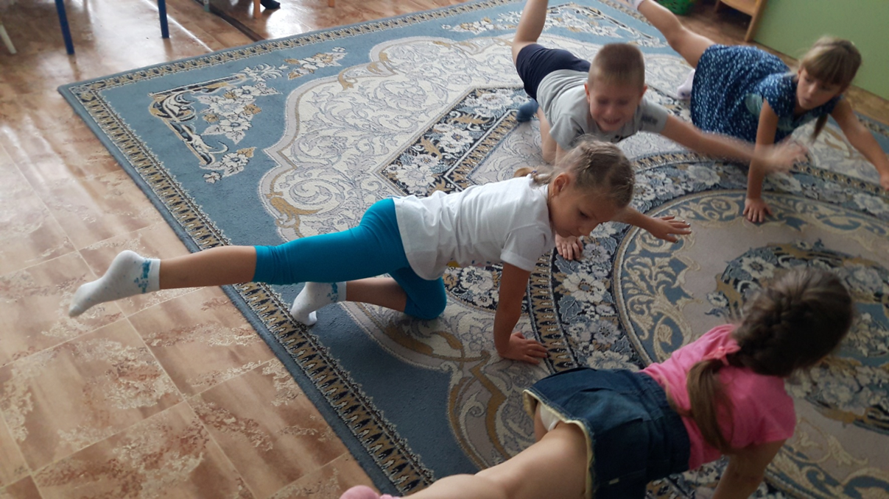
1.Растяжки – они нормализуют тонус мышц. У детей с дизартрией в большей или меньшей степени наблюдается гипертонус и гипотонус. Именно поэтому в самом начале занятий ребенку необходимо дать почувствовать его собственный тонус и показать варианты работы с ним на самых наглядных и простых примерах, одновременно обучая возможным приемам релаксации.

Slide 50
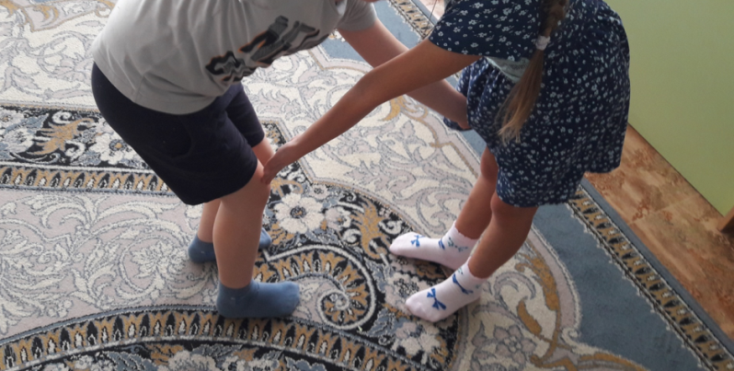
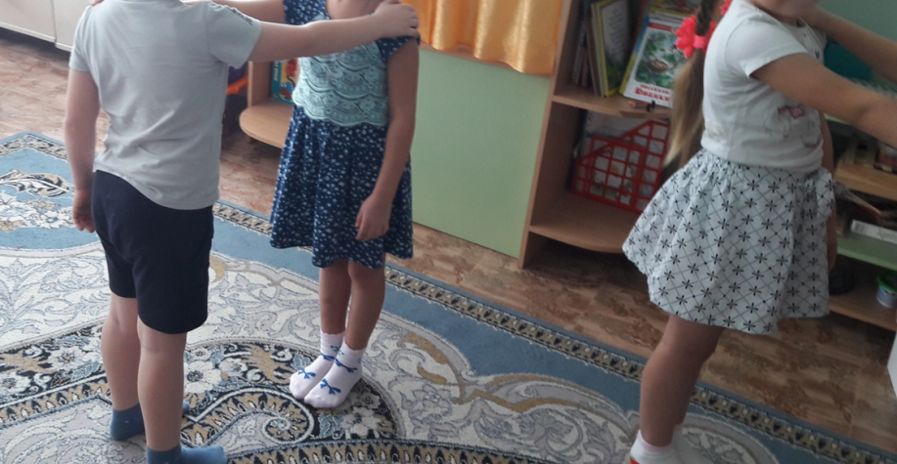
2. Телесные упражнения. При их выполнении развивается межполушарное взаимодействие, снимаются синкинезии (непроизвольные, непреднамеренные движения) и мышечные зажимы. Интересно отметить, что человек может мыслить, сидя неподвижно. Однако для закрепления мысли необходимо движение. И.П. Павлов считал, что любая мысль заканчивается движением. Именно поэтому многим людям легче мыслить при повторяющихся физических действиях, например ходьбе, покачивании ногой, постукивании карандашом по столу и др. На двигательной активности построены все нейропсихологические коррекционно – развивающие и формирующие программы! Вот почему следует помнить, что неподвижный ребёнок не обучается!

Slide 51
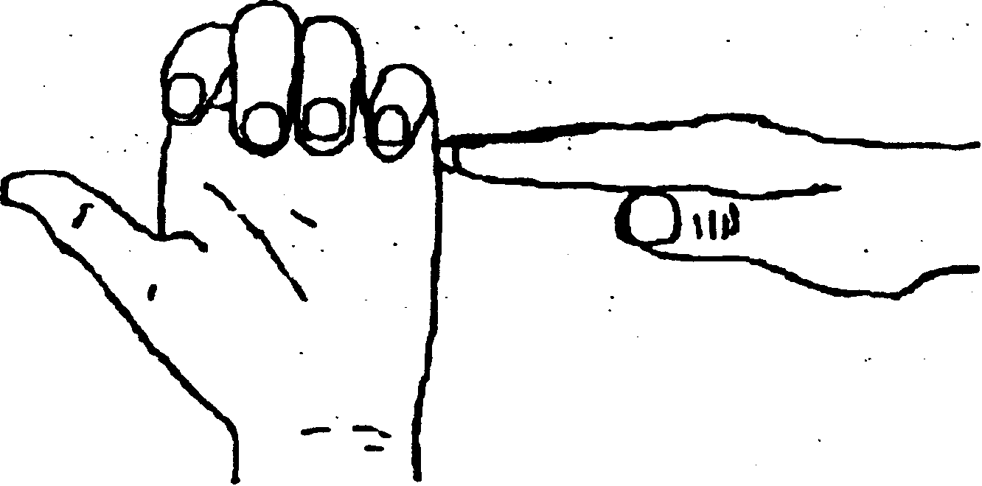
3. Тренировка тонких движений пальцев
Тренировка тонких движений пальцев рук стимулирует общее развитие речи (морфологическое и функциональное формирование речевых областей совершается под влиянием кинестетических импульсов от рук), а также является мощным средством повышения работоспособности головного мозга.
«Лезгинка».
Правая рука развернута ладонью к себе, сжата в кулак, отставлен в сторону большой палец. Ладонь левой руки – параллельна полу, упирается кончиками пальцев в кулак (у основания мизинца). Теперь нужно сделать повторить позицию зеркально (правая рука собрана в кулак, левая распрямлена). Вернуться к исходному положению и повторить еще 6-8 раз. Ускоряйте темп выполнения, не забывая прижимать и оттопыривать большие. Упражнения требует тренировки, оно может получиться далеко не сразу.

Slide 52
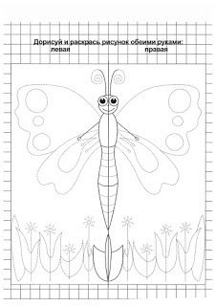
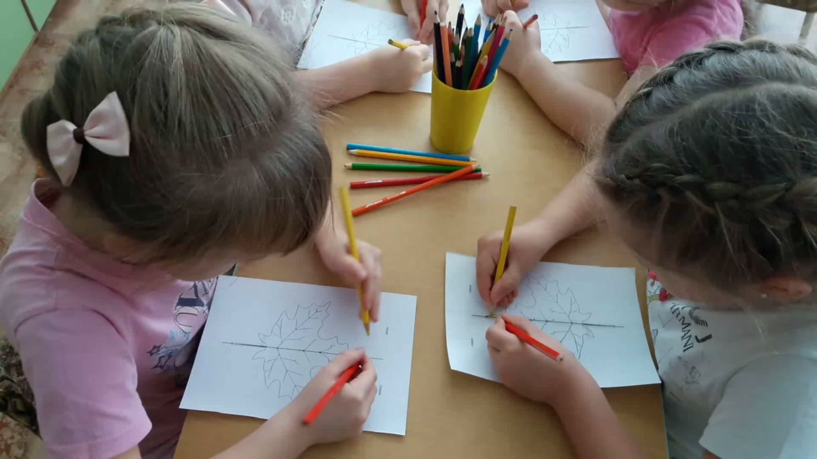
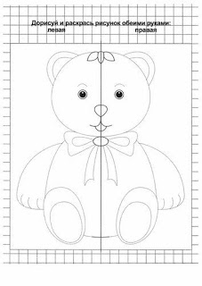
Рисование двумя руками

Slide 53
Таким образом, здоровьесберегающие технологии в логопедической работе позволяют значительно улучшить результативность коррекционной работы, разнообразить приемы и методы логопедического воздействия и способствовать оздоровлению детей, поскольку качественное развитие, обучение и воспитание детей невозможно без внимания к сохранению и укреплению здоровья.

Slide 54
1.Аршинцева Т. П., Матвиенко Е. Н., Васильчук Т. И., Золотухина Л. И. Современные технологии логопедического массажа // Гуманитарные и общественные науки: проблемы, теория, практика : сборник научных трудов по материалам Международной научно-практической конференции 29 июля 2021г. : Белгород : ООО Агентство перспективных научных исследований (АПНИ), 2021. С. 37-42. URL: https://apni.ru/article/2725-sovremennie-tekhnologii-logopedicheskogo-mass
2. Новые логопедические технологии: учебно-метод. пособие / В.М. Акименко. – изд. 2-е. – Ростов н/Д: Феникс, 2009. – (Сердце отдаю детям).
3. Логопедический массаж при дизартрии/Архипова Е.Ф. - М.: АСТ: Астрель; Владимир: ВКТ, 2008
4. Краузе Е. Н. Логопедический массаж и артикуляционная гимнастика: Практическое пособие.— СПб.: КОРОНА принт, 2004.— 80 с, ил.
5. Шафеева, А.А. Логопедический массаж: метод. пособие / А.А. Шафеева. — М.: БЕТА-ФРЕЙМ, 2009. — 55 [1] с.
6. Дьякова Е. А. Логопедический массаж: Учеб. пособие для студ. высш. учеб. заведений. — 2-е изд., испр. — М.: Издательский центр «Академия», 2005. — 96 с, [8] л. ил.: ил.
7. Белякова Л. И., Гончарова Н. Н., Филатова Ю. О., Хатнюкова - Шишкова Т. Г. Здоровьесберегающие технологии развития речи у детей. Формирование речевого дыхания. — М.: Национальный книжный центр, 2017 — 80 с. (Логопедические технологии.)
8. О.Г. Приходько, "Особенности логопедической работы при дизартрии с детьми, страдающими ДЦП и другими видами неврологической патологии". "Развитие и коррекция" 1999г. № 5.
9. О.В. Степанченко, В.И.Виноградова. "Методика искусственной локальной гипотермии". Сборник "Современные технологии реабилитации в педиатрии". П\р. Е.Т. Лильина. "ОДИinternational" Москва-2000.

